Slide 1
Projecte ENCASA Sprint nº 3
Grup 3:
Pau Bofill Collado
Igor Pisarenko
Pau López

Slide 2
Taula de continguts
01
02
03
04
Llista d’actors
Casos d’ús
Diagrames
Burn-down chart

Slide 3
01
Llista d’actors

Slide 4
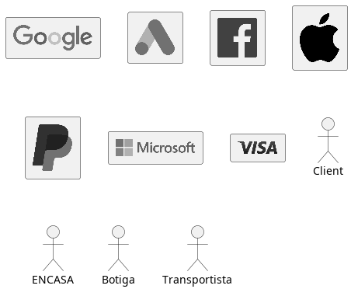
Actors

Slide 5
02
Casos d’ús
You can enter a subtitle here if you need it

Slide 6
Casos d’ùs:
Creació de comanda
Pagament comanda
Registre transportista/Client
Transport
Publicitat

Slide 7
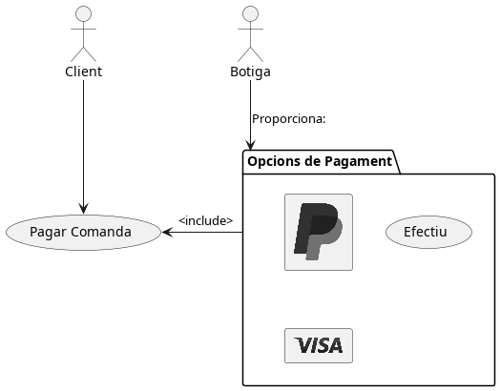

Slide 8
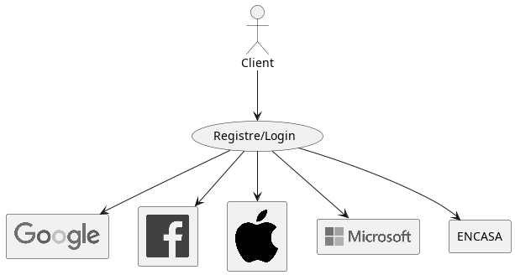
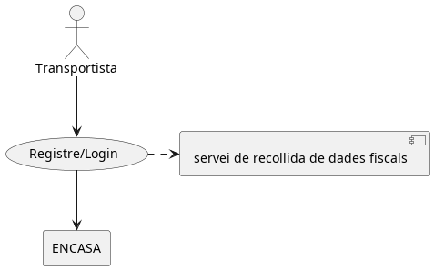

Slide 9
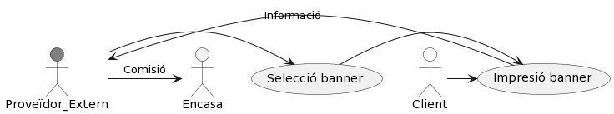

Slide 10
03
Diagrama de clase

Slide 11
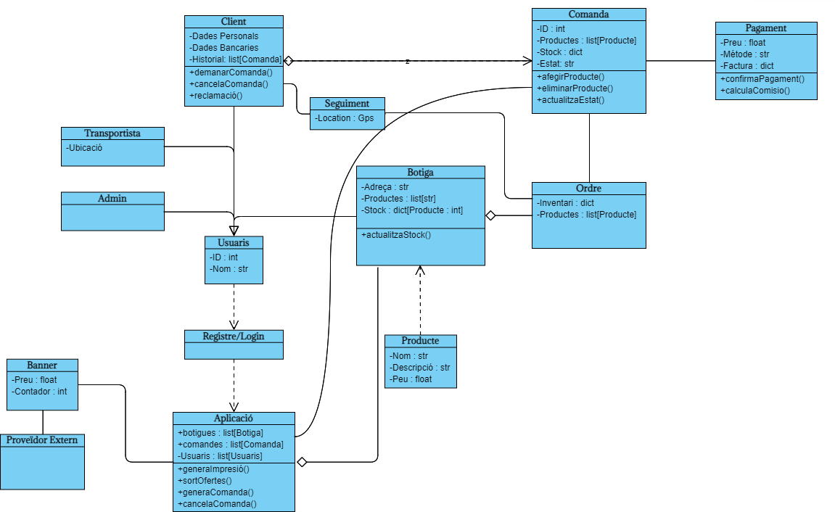
Diagrama de Classe

Slide 12
04
Burn-down chart

Slide 13
